Slide 1


WTFPrice Shop Online
Batch 106+108 – Group 3
GVHD : Nguễn QuẢNG BÌNH.
Thành Viên : Nguyễn Huỳnh Tánh (leader).
Hoàng trọng bin.
Trương ThAnh Thân.
NGUYỄN VĂN NGOAN.

Slide 2

----------------- Lời Cám Ơn ----------------
Để dự án hoàn thành tốt đẹp và đúng tiến độ đã giao, nhóm 3 xin chân thành cám ơn GV Nguyễn Quảng Bình đã hỗ trợ và giúp đỡ cả lớp trong quá trình thực hiện. Xin cám ơn trung tâm đã tạo mọi điều kiện, cơ sở vật chất để các nhóm hoàn thành dự án được tốt hơn và cũng xin cám ơn các thành viên trong nhóm đã giúp đỡ, hỗ trợ nhau để cùng hoàn thành dự án kì III này
Trong quá trình thực hiện dù cố gắng vẫn không tránh khỏi những thếu sót. Chúng em rất mong nhận được những ý kiến đóng góp quý báu của giáo viên, của trung tâm và toàn thể cả lớp để những dự án tiếp theo được hoàn thiện hơn. Xin chân thành cám ơn!
NHÓM 3

Slide 3
----------------- NỘI DUNG ----------------
Giới Thiệu.
Đặt Vấn Đề.
Hướng Giải Quyết.
Phân Tích Vấn Đề.
4.1 Yêu cầu đầu vào, kết quả đầu ra.
4.2 Chức năng (Use case).
4.3 Công nghệ, phần mềm, phần cứng sử dụng.
Thiết kế.
5.1 Thiết kế CSDL.
5.2 Thiết kế giao diện.
6. Trình bày sản phẩm.

Slide 4
2. Đặt Vấn Đề .
Ngày nay, công nghệ bùng nổ, nhu cầu mua sắm của con người tăng cao. Và đó là điều kiện thuận lợi để Thương Mại Điện Tử phát triển, cùng chung xu hướng đó với thế giới, WTFPrice: website chuyên kinh doanh các măt hàng công nghệ nghe nhìn(Smartphone, Laptop, Tablet,…) ra đời để phục vụ nhu cầu mua sắm của mọi người nhằm mang lại sự Thuận Tiện, Nhanh Chóng, Tin Cậy và hơn hết là tính hiệu quả về Kinh Tế, tiết kiệm Chi Phí.
Trả lời các câu hỏi sau :
. Mục đích của Website này để làm gì ?
. Những tác nhân nào có thể tương tác với Website ?
. Tác nhân tương tác với hệ Website cách nào (Chức năng) ?
. Yêu cầu phần cứng cần những gì để Website hoạt động tốt ?

Slide 5
3. Hướng Giải Quyết .
Mục đích của website: khách hàng có thể xem, tìm kiếm, đặt hàng, feedback, quản lý giỏ hàng, thông tin cá nhân của mình một cách thuận tiện,chính xác, và cập nhật các tin tức của thế giới công nghệ một cách nhanh nhất có thể.
Mô hình hóa các đối tượng của Website vào cơ sở dữ liệu theo hướng giống với những đối tượng thực tế.
Quản lý dữ liệu theo mô hình quan hệ dựa vào các bảng mang lại sự toàn vẹn và đồng bộ của dữ liệu.
Đóng gói dữ liệu, và phân quyền truy cập nhằm giải quyết các vấn đề về bảo mật dữ liệu.
Thiết kế theo từng môđun đối với từng loại đối tượng và chức năng để bảo trì và sửa chửa dễ dàng sau này.
Giao diện tối ưu thuận tiện cho việc sử dụng và quản lý .
Tối ưu công nghệ mới để mang lại một sản phẩm chất lượng với giá thành hợp lý.

Slide 6
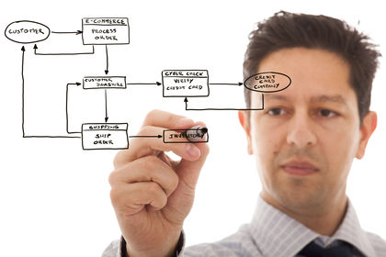
4. Phân Tích Vấn Đề .
Giai đoạn thứ ba và cũng là giai đoạn quan trọng nhất nhằm xác định rõ những Bussiness Logic đặc thù riêng của một Website thương mại điện tử WTFPrice.

Slide 7
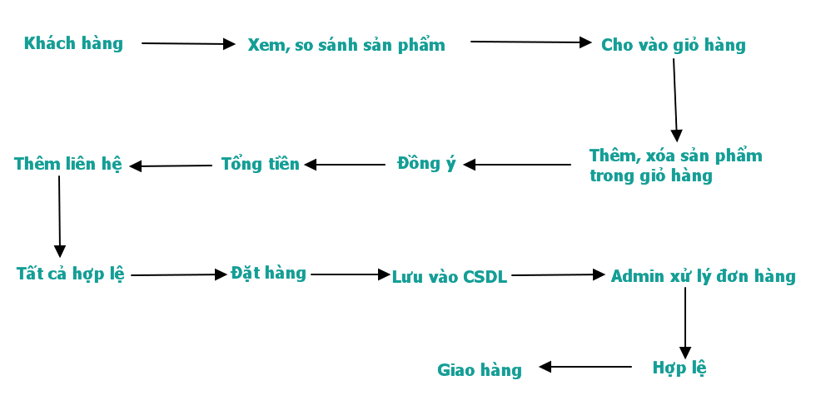
4. Phân Tích Vấn Đề .
Quy trình đặt hàng :

Slide 8
4. 1 Yêu Cầu Đầu Vào, Kết Quả Đầu Ra .
Đầu vào :
. Thông tin Sản phẩm(Product): Name, Price, Description, Image,…
. Thông tin Loại sản phẩm(Category): Name, Description,…
. Thông tin Nhà sản xuất(Manufactor): Name, Description,…
. Thông tin Đơn hàng(Order): ProductId, Quantity, Contact,…
. Thông tin Tin Tức: Name, Image, Description,…
. Thông tin Loại tin tức: Name, Description,…
. Thông tin Feedback: Name, Content, Contact,…
. Thông tin User: Name, Email, Password, PhoneNumber,…
Đầu ra:
. Các bảng dữ liệu, các trường dữ liệu mong muốn của quá trình xem, xóa , cập nhật, tìm kiếm, tính toán, sắp xếp của Sản phẩm, Loại sản phẩm, Nhà sản xuất, Tin tức,…
. Đơn hàng sau khi khách hàng đặt hàng.

Slide 9
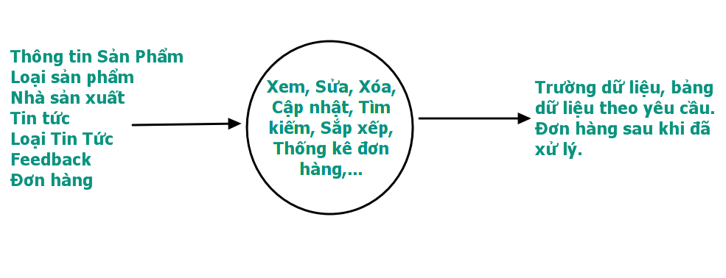
4. 1 Yêu Cầu Đầu Vào, Kết Quả Đầu Ra .

Slide 10
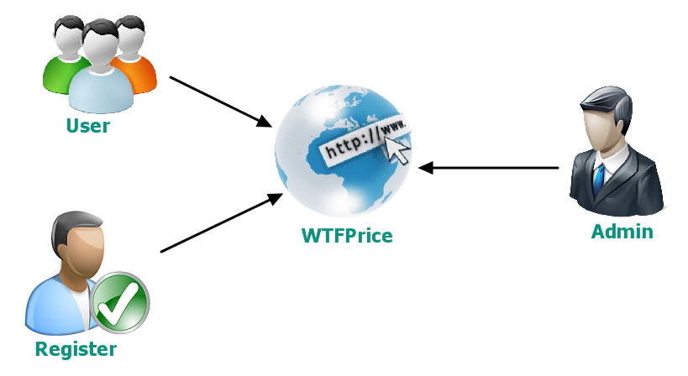
4. 2 Chức năng (Use case) .
Các tác nhân tương tác với Website :

Slide 11
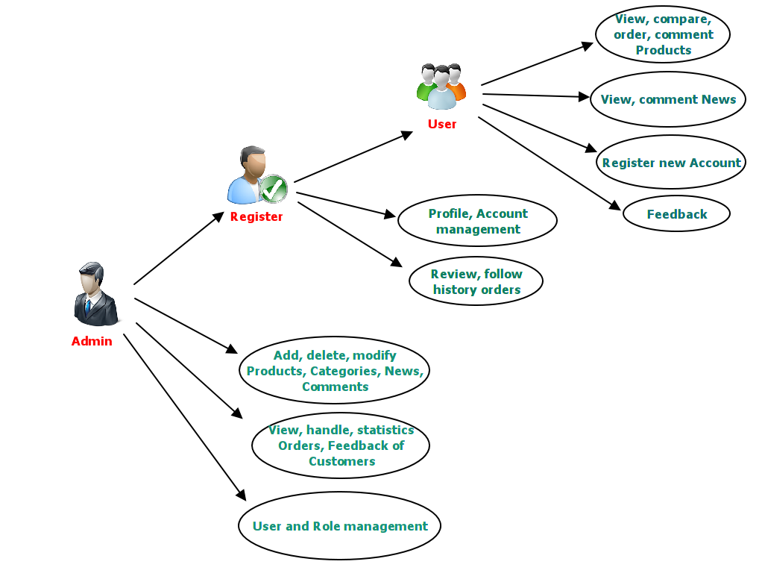
4. 2 Chức năng (Use case) .

Slide 12
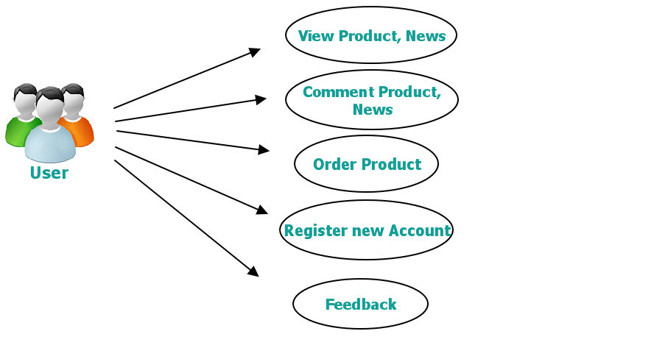
4. 2 Chức năng (Use case) .
User(Chưa đăng kí tài khoản) :

Slide 13
4. 2 Chức năng (Use case) .
Mô tả User :
- Đầu tiên User có thể tìm kiếm, xem, so sánh, đánh giá sản phẩm để tìm sản phẩm phù hợp với nhu cầu.
- Tiếp theo: Nếu User mua sản phẩm sẽ cần thêm một vài thông tin liên hệ là có thể đặt được hàng mà không cần đăng kí.
- Nếu User đăng kí sẽ trở thành Register và có thêm chức năng quản lý thông tin cá nhân và đơn hàng của mình.
- User có thể xem, bình luận về tin tức công nghệ, khuyến mãi, giảm giá ngay tại chính Website.
- Và cuối cùng User có thể feedback phản hồi về chất lượng, chính sách hay thắc mắc về sản phẩm qua hộp thư của Website.

Slide 14
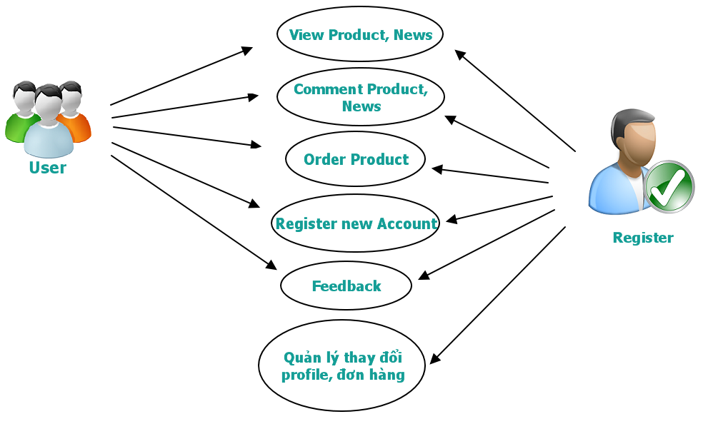
4. 2 Chức năng (Use case) .
Register(đã đăng kí tài khoản) :

Slide 15
4. 2 Chức năng (Use case) .
Mô tả Register :
- Register có tất cả chức năng của một User.
- Ngoài các chức năng đó ra, Register có thể xem, cập nhật thông tin cá nhân của mình, quản lý lịch sử đơn hàng mà mình đã mua, và xem tình trạng hàng đã giao hay chưa.
- Và đăng nhập đúng với Role của mình.

Slide 16
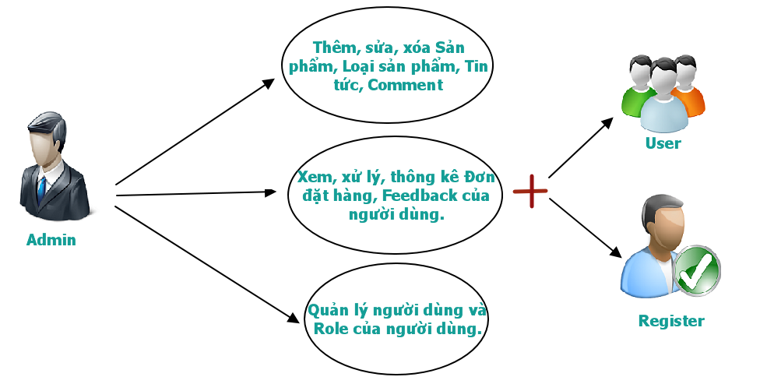
4. 2 Chức năng (Use case) .
Admin :

Slide 17
4. 2 Chức năng (Use case) .
Mô tả Admin :
- Admin có toàn quyền của User và Register .
- Đầu tiên Admin đăng nhập vào hệ thống với tên và mật khẩu của mình, với Role là Admin .
- Tiếp theo: Một khi đã đăng nhập vào hệ thống admin sẽ quản lý được tất cả những gì liên quan đến hệ thống như là:
1. Thêm, sửa, xóa Sản phẩm, Loại sản phẩm, Hàng tồn kho,…
2. Quản lý, thống kê đơn hàng, comment sản phẩm,…
3. Thêm, sửa, xóa Tin tức,…
4. Nhận và sử lý feedback từ người dùng,…
5. Quản lý và phân quyền truy cập của tất cả User,…

Slide 18



4. 3 Công Nghệ, Phần Cứng, Phần Mềm Sử Dụng.
Công nghệ:
- Phía Server: website sử dụng ASP.NET MVC5, công nghệ mới nhất của Microsoft cho tới thời điểm hiện tại.
- Phía Client: website sử dụng HTML5, CSS3, Javascript cùng với một số thư viện như: bootstrap, jquery,…
Phần mềm lập trình: Visualstudio 2013, SQL Server 2012.
Môi trường triển khai: IIS 8.0
Phần cứng Server, Client: Chạy ổn định trên hầu hết các server, client hiện nay .

Slide 19
5. Thiết Kế .
5.1 Thiết kế cơ sở dữ liệu :
- Cơ sở dữ liệu gồm 14 bảng được liên kết với nhau theo từng khóa ngoại
- Mỗi bảng là một tập thực thể của các đối tượng trong hệ thống, bao gồm một khóa chính và các thuộc tính .

Slide 20
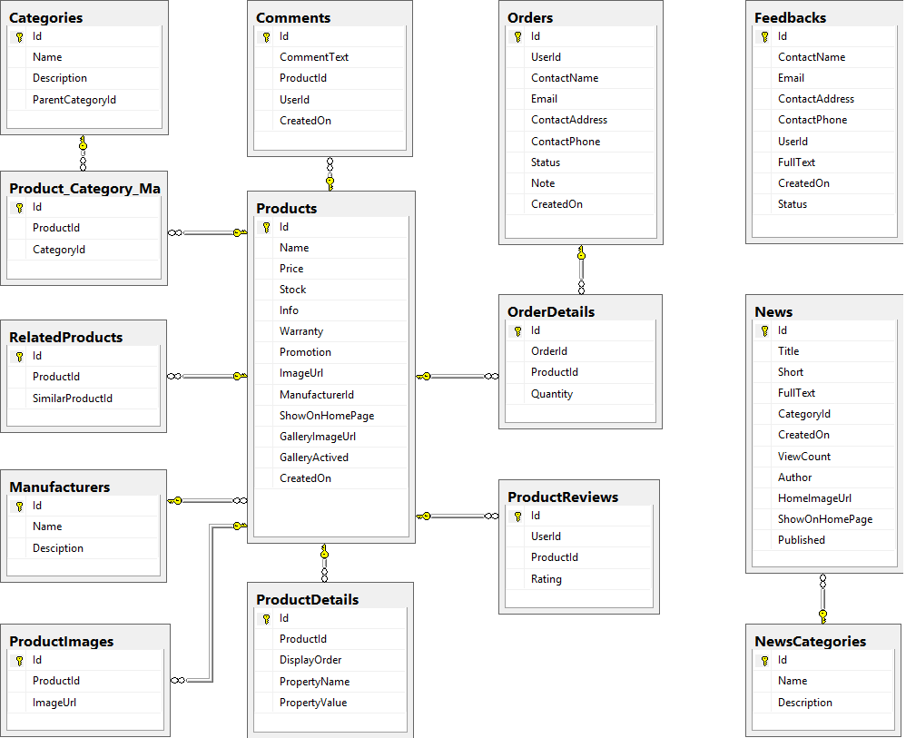

Slide 21
5. Thiết Kế Giao Diện .
Demo .

Slide 22
6. Trình Bày Sản Phẩm .
Cảm ơn thầy cô và các bạn đã theo dõi bài trình bày !
Kính chúc sức khỏe .

